Slide 1


现代优化计算方法
课程介绍
主讲教师：朱建明
Email: jmzhu@ucas.ac.cn
Homepage: http://people.ucas.ac.cn/~jianming

Slide 2
Operations Research

Slide 3
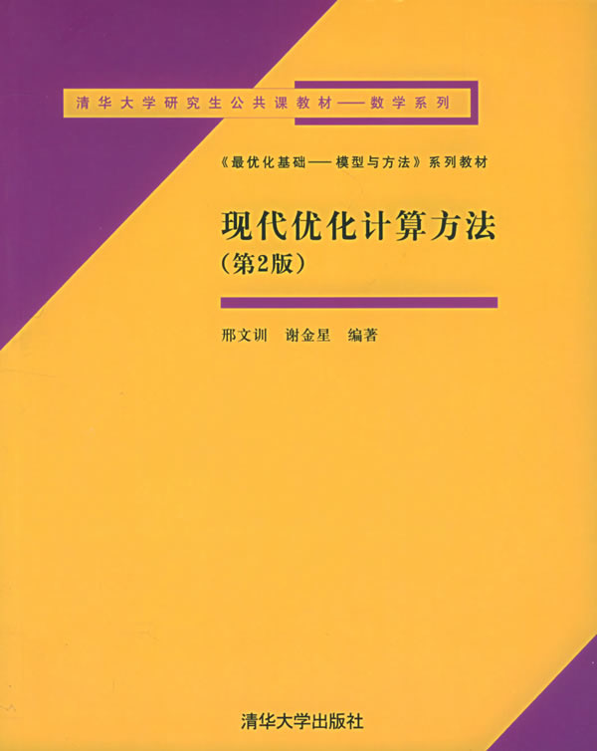
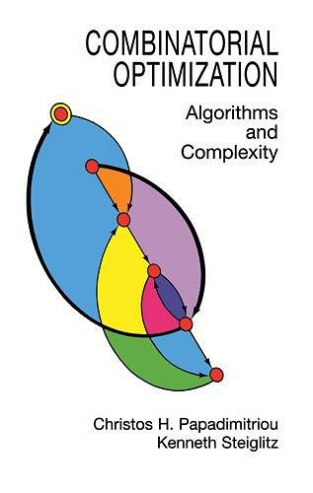
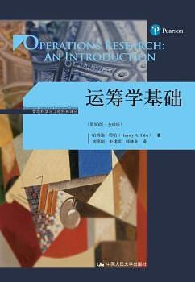
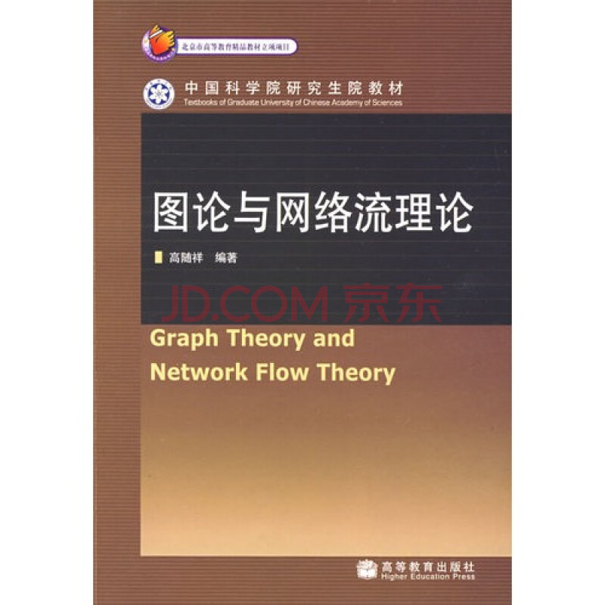
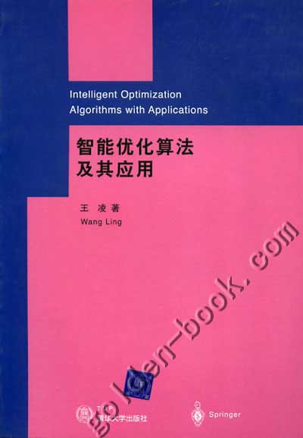
参考教材
[1] 邢文训, 谢金星. 现代优化计算方法. 北京: 清华大学出版社, 2005.
[2] 高随祥. 图论与网络流理论[M]. 高等教育出版社, 2009.

Slide 4
课程内容
整数线性规划建模与算法
组合优化问题
算法引论
计算复杂性理论
智能算法
社交网络分析

Slide 5

课程组织
理论方法
小组讨论
专题研讨

Slide 6
考核方式
论文研读报告
论文研读与汇报：12篇论文，一人组和两人组
结合研读的论文，选择以下题目进行调研：
  1。工程管理与优化
开卷考试

